Slide 1

Bài
16
TUẦN 26
TẠM BIỆT CÁNH CAM
TIẾT 3. VIẾT

Slide 2


Chính tả
Tạm biệt cánh cam
S/65

Slide 3

Thứ năm ngày 16 tháng 3 năm 2023
Chính tả
Tạm biệt cánh cam

Slide 4

Yêu cầu cần đạt
- Nghe viết đúng chính tả một đoạn văn ngắn trong bài Tạm biệt cánh cam; trình bày đúng đoạn văn, biết viết hoa chữ cái đầu tên bài và đầu các câu văn.
- Làm đúng các bài tập chính tả phân biệt s/x; oanh/oach hoặc dấu hỏi/dấu ngã.
Notes:
12

Slide 5


1. Nghe – viết:
Tạm biệt cánh cam
Cánh cam có đôi cánh xanh biếc, óng ánh dưới nắng mặt trời. Chú đi lạc vào nhà Bống. Chân chú bị thương, bước đi tập tễnh. Bống thương quá, đặt cánh cam vào một chiếc lọ nhỏ đựng đầy cỏ. Từ ngày đó, cánh cam trở thành người bạn nhỏ xíu của Bống.

Slide 6

Tìm hiểu nội dung bài viết
Cánh cam đẹp như thế nào?
Đôi cánh xanh biếc, óng ánh dưới nắng mặt trời
Khi thấy cánh cam bị thương, Bống đã làm gì?
Bống thương cánh cam, đặt cánh cam vào chiếc lọ nhỏ đựng đầy cỏ.

Slide 7







Lưu ý khi viết
Viết hoa tên đầu bài và đầu mỗi câu.
Các dấu chấm, dấu phẩy trong bài.
Các chữ dễ viết sai trong bài:
xanh biếc, óng ánh, Bống, tập tễnh, nhỏ xíu.

Slide 8

Tư thế ngồi viết
Lưng thẳng.
Không tì ngực xuống bàn.
Đầu hơi cúi.
Mắt cách vở khoảng 25-30cm.
Tay phải cầm bút
Tay trái tì nhẹ lên mép vở để giữ.
Hai chân để song song thoải mái.

Slide 9
1. Nghe – viết:
Tạm biệt cánh cam
Cánh cam có đôi cánh xanh biếc, óng ánh dưới nắng mặt trời. Chú đi lạc vào nhà Bống. Chân chú bị thương, bước đi tập tễnh. Bống thương quá, đặt cánh cam vào một chiếc lọ nhỏ đựng đầy cỏ. Từ ngày đó, cánh cam trở thành người bạn nhỏ xíu của Bống.

Slide 10
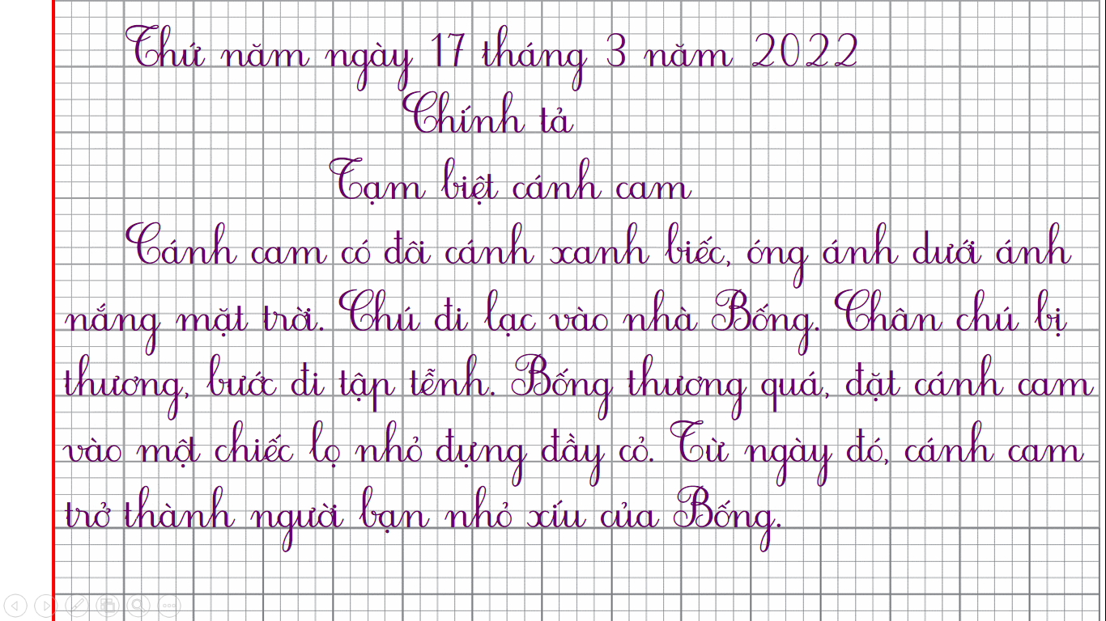
Thứ năm ngày 17 Ǉháng 3 năm 2022
Chính tả
Tạm biệt cánh cam
Cánh cam có đôi cánh xanh biếc, óng ánh dưới ánh
nắng mặt trời. Chú đi lạc vào nhà Bống. Chân chú bị
thương, bước đi tập tễnh. Bống thương quá, đặt cánh cam
vào một chiếc lọ nhỏ đựng đầy cỏ. Từ ngày đó, cánh cam
trở thành người bạn nhỏ xíu của Bống.

Slide 11




2. Chọn oanh hoặc oach thay cho ô vuông.
thu hoạch
mới toanh
chim oanh
loanh quanh

Slide 12
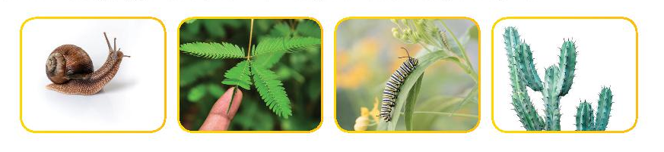
3. Chọn a hoặc b.
a. Tìm từ ngữ gọi tên sự vật có tiếng bắt đầu bằng s hoặc x.
ốc sên
cây xấu hổ
con sâu
xương rồng

Slide 13
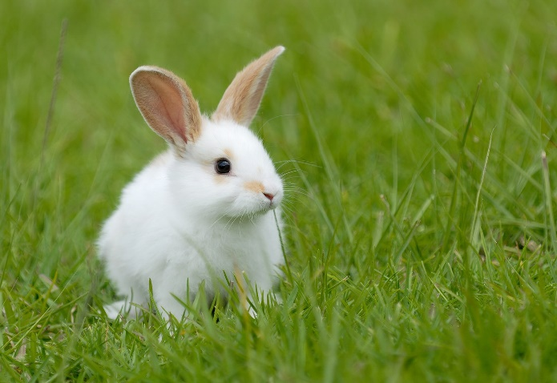
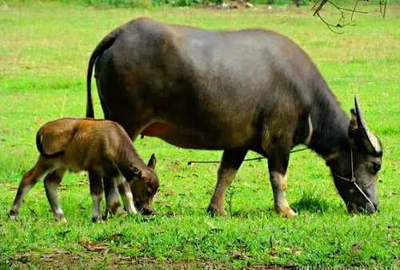
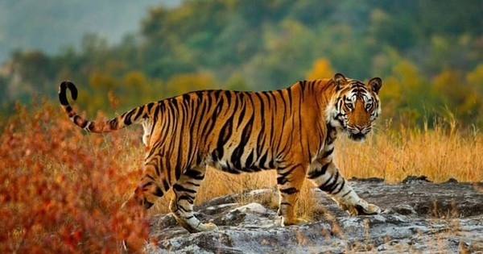
3. Chọn a hoặc b.
b. Chọn dấu hỏi hoặc dấu ngã cho chữ in đậm.
Nhát như tho
Khoe như trâu
Dư như hổ.
̉
̉
~

Slide 14

TẠM BIỆT CÁC CON!

